Slide 1

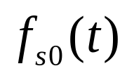

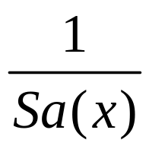
§5.4 PCM、多路复用
一、PCM
1．PAM（脉冲幅度调制）
①
发送端
抽样
② 接收端
低通滤波器

Slide 2
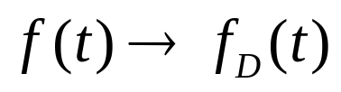
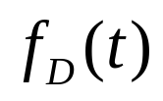

§5.4 PCM、多路复用
2．PCM（脉冲编码调制）
发送端
抽样
量化编码
A/D
②
接收端
低通滤波器

Slide 3
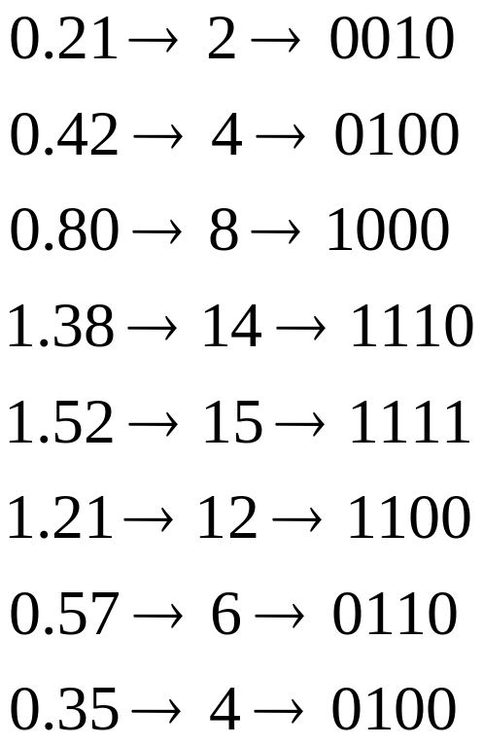
§5.4 PCM、多路复用
③
量化编码的概念

Slide 4


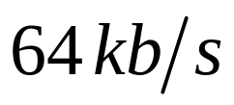
§5.4 PCM、多路复用
3．PCM的优点和缺点
可再生
中继（作用是放大信号）
接收端
发送端
②
统一格式（可传递语音、图像、数据等信号）
③
便于处理（数字滤波、压缩、保密）
带宽增加
模拟语音通信：
，带宽4
数字语音通信：采样频率8
，每个脉冲用8位脉冲编码，
脉冲信号的传输速率为

Slide 5
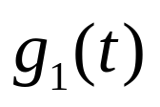
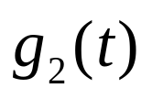

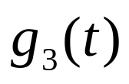
§5.4 PCM、多路复用
二、多路复用
1.多路复用的概念：在同一信道中传输以某种方式汇合的
若干路信号
汇合
分解
信道

Slide 6




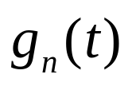




§5.4 PCM、多路复用
2．频分复用：把各路信号频谱搬移到各不相同的频率范围
调制1
调制2
调制n
带通1
解调1
带通2
解调2
带通n
解调n

Slide 7


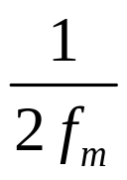
§5.4 PCM、多路复用
3．时分复用
理论基础：满足采样定理，可由采样值唯一确定原始连续信号
实现方法
发送端：设
，
，
都是频带限于
信号
则
，
，
可由间隔为
的抽样值唯一确定
信道仅在抽样瞬间被占用。
接收端：各路信号由同步检测器分离
③
时分复用的优点：
a) 电路实现容易
b) 各路信号之间干扰小
c) 传送PCM信号
代价：码速率高、占用频带大

Slide 8


§5.4 PCM、多路复用
码速与带宽的关系
(a) 时钟
T
(b) 矩形归零码
(c) 矩形不归零码
T
防止码间串扰
⑴ 用升余弦码；⑵ 用
函数码

Slide 9
§5.4 PCM、多路复用
4．ISDN：综合业务数字网（同时传送语音、数据、图像信号）
N—ISDN：窄带（PCM数字电话）
B—ISDN：宽带（高清晰电视）
STM与ATM
5．码分复用（正交复用）
利用一组正交码完成复用功能。

Slide 10
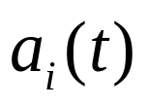
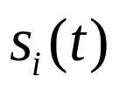
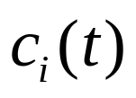


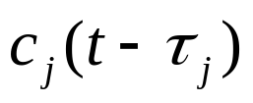
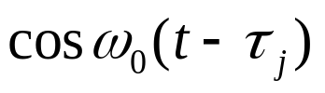
§5.4 PCM、多路复用
6.码分多址通信（CDMA）
传送：
调制
调制
接收：
相关
解调

